Slide 1
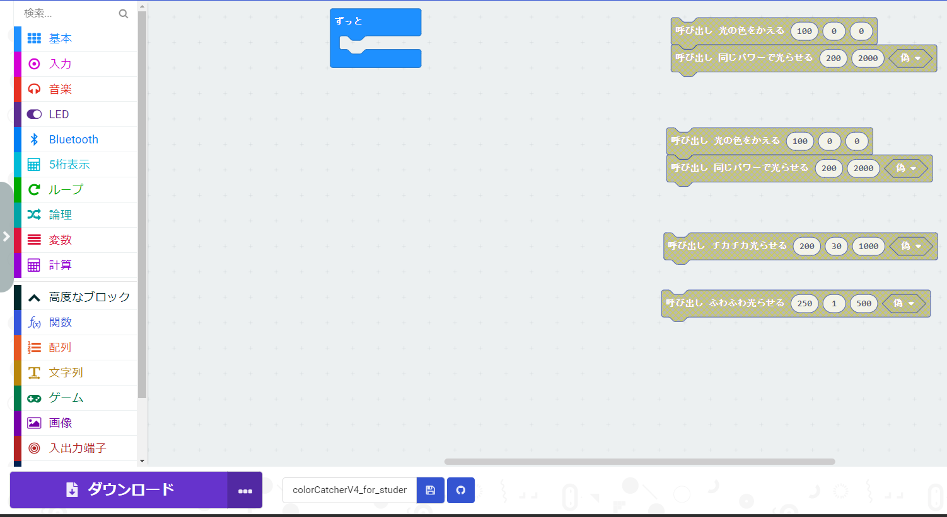
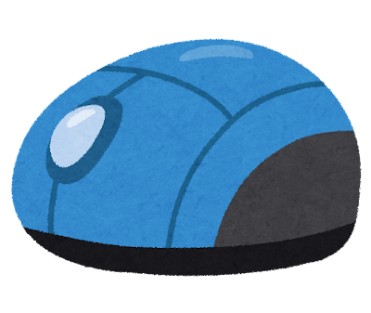
マイクロビットをつかったプログラミング
テキスト
１ページ
③プログラムを
いれる！
①つかっていない
プログラム
②うごかすプログラムをいれるばしょ
④プログラムを
マイクロビットに
ダウンロード！
Notes:
スクラッチの説明「ブロックでできるプログラミング」
事前にmicrobitの！マーク

Slide 2
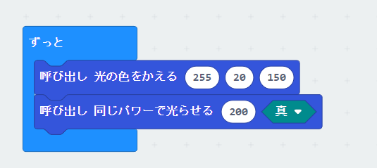
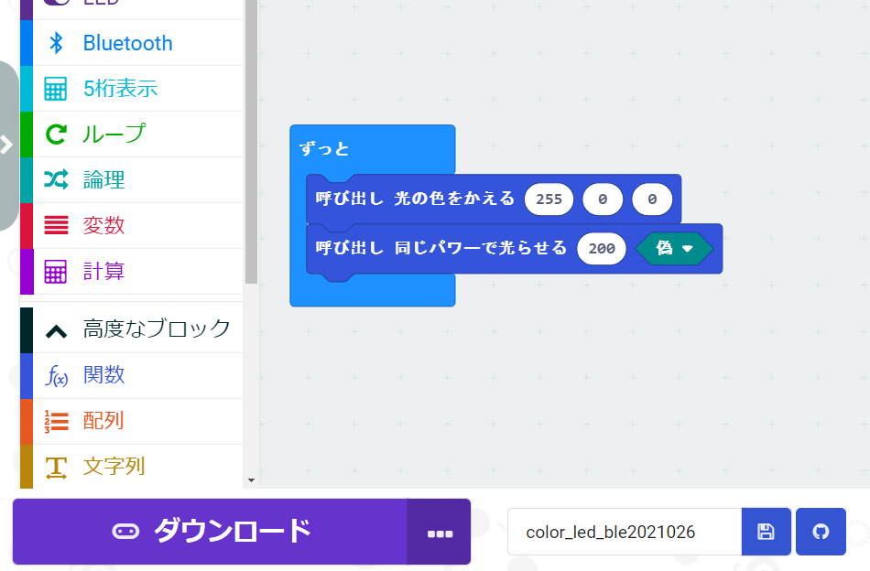
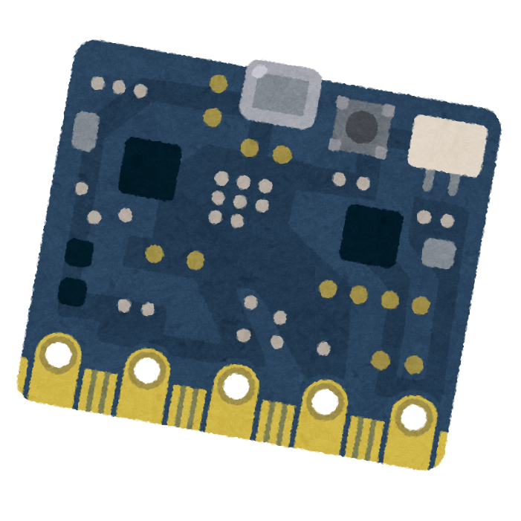


光の色のかえかた
テキスト
２ページ
光の色を変えるプログラム
プログラムのかきこみかた
あかのパワー
みどりのパワー
あおのパワー
①光のパワーをかえる
②ダウンロードをおす
あかのパワーで光らせるほうほう
0
0
あかのパワー↑
③マイクロビットが光る！
あおのパワーで光らせるほうほう
0
0
あおのパワー↑
Notes:
・ブロックごとに役割

Slide 3
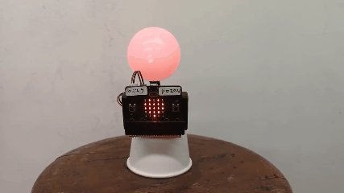
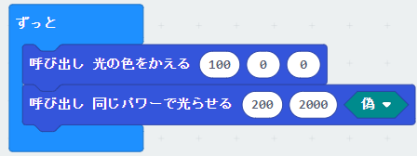
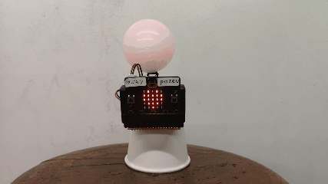
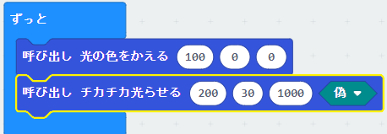
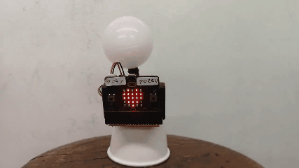
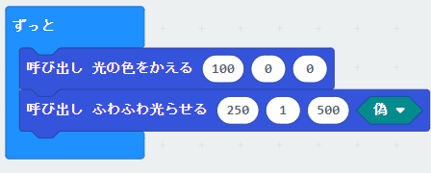
プログラミングで光らせかたをかえてみよう
テキスト
３ページ
①同じパワーで光らせる
パワーが大きい
→明るい！
じかん
②チカチカ光らせる
さいだい
パワー
さいしょう
パワー
チカチカじかん
③ふわふわ光らせる
さいだい
パワー
さいしょう
パワー
ふわふわじかん
Notes:
・ブロックごとに役割

Slide 4
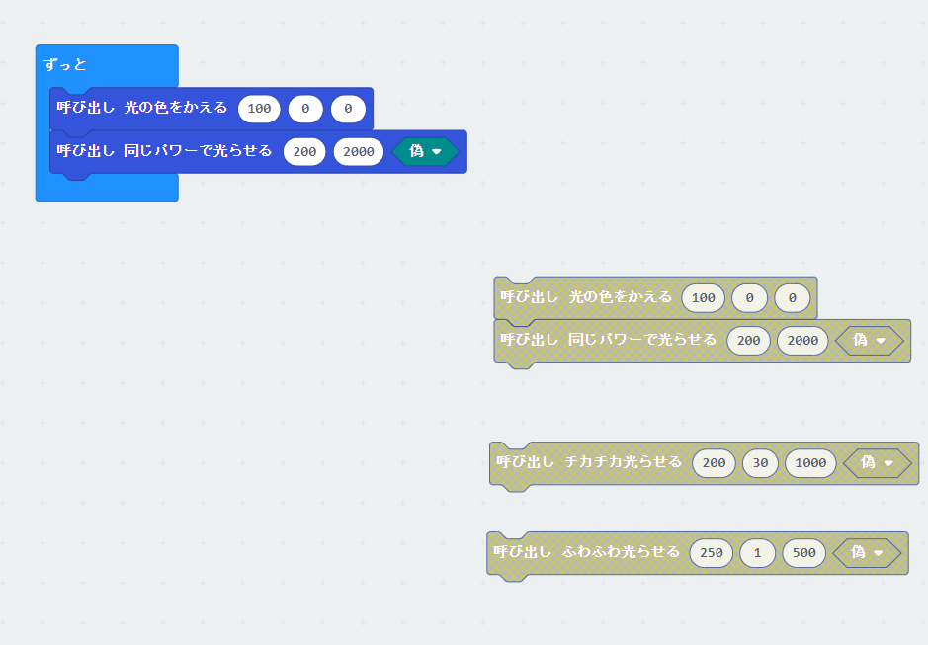
プログラミングで光らせかたをかえてみよう
テキスト
４ページ
②入れる
①出す
③ダウンロードをおす
Notes:
・ブロックごとに役割

Slide 5
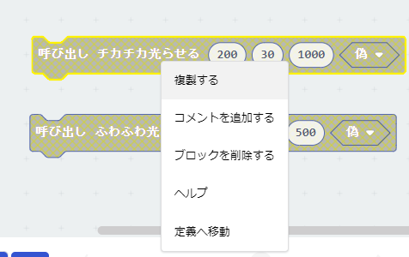
ブロックをふやしたいときは？
テキスト
５ページ
①ふやしたい
ブロックをえらぶ
②みぎクリック
③“複製する”
Notes:
・ブロックごとに役割

Slide 6
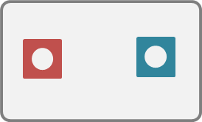
カラーキャッチャーのつかいかた
テキスト
６ページ
Aボタン：色をすいとる
Aボタン
色をすいとる
おす
Bボタン：色をまぜる
Bボタン
色をまぜる
おす
Notes:
スクラッチの説明「ブロックでできるプログラミング」
事前にmicrobitの！マーク

Slide 7
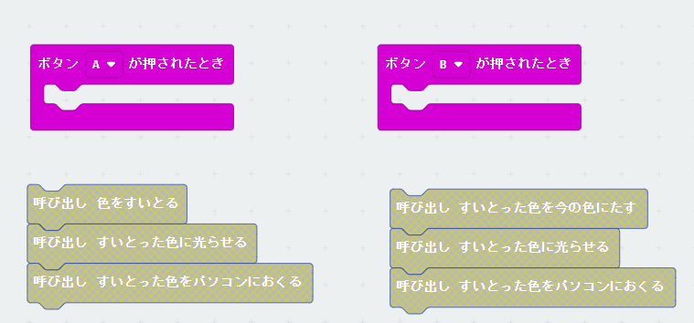
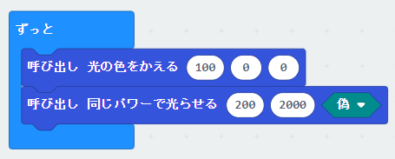
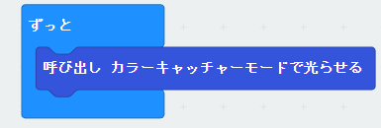
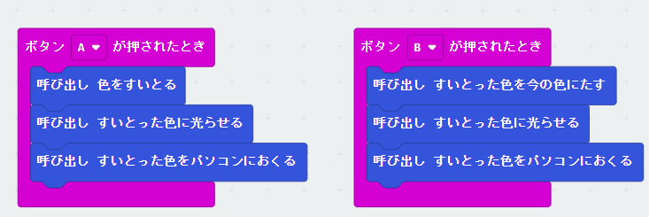
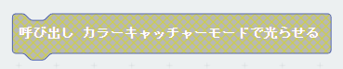
色をすいとるプログラムをつくろう
テキスト
７ページ
かえるプログラム①
かえるプログラム②
かえる前
かえる前
入れる
入れる
出す
かえた後
かえた後
入れる
Notes:
・ブロックごとに役割

Slide 8
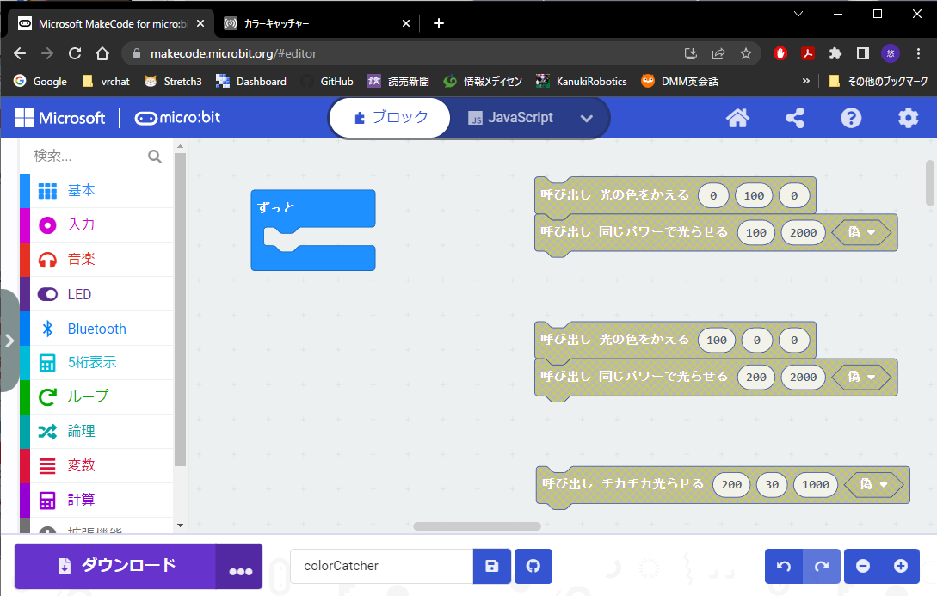
カラーキャッチャーをつかって光をぶんせきしてみよう
テキスト
８ページ
Notes:
スクラッチの説明「ブロックでできるプログラミング」
事前にmicrobitの！マーク

Slide 9
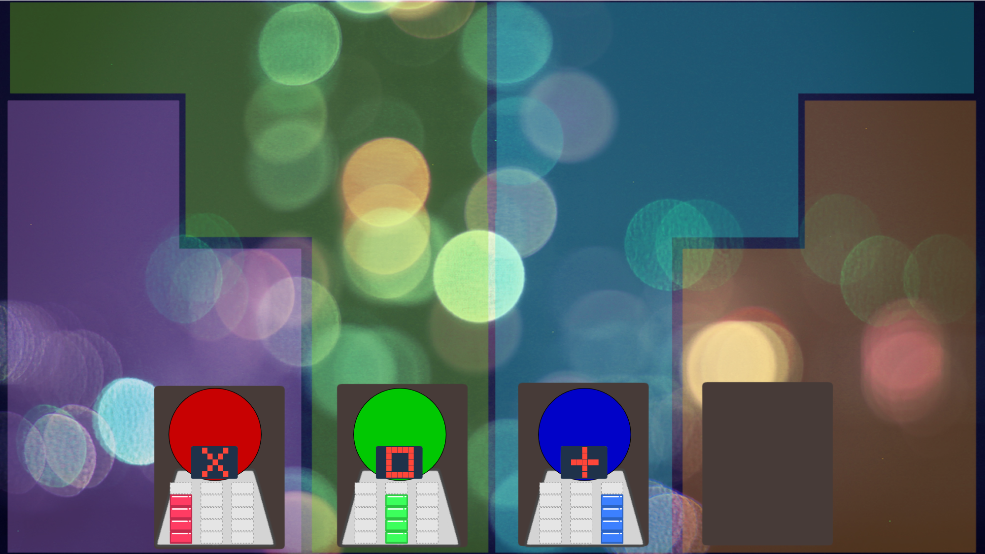
カラーキャッチャーで光をぶんせきしてみよう
テキスト
９ページ
自分のカラーキャッチャーが
登録されるよ！
自分のカラーキャッチャーのアイコンがでるよ！
カラーキャッチャーの色と
色のぶんせきがでるよ
Notes:
スクラッチの説明「ブロックでできるプログラミング」
事前にmicrobitの！マーク

Slide 10
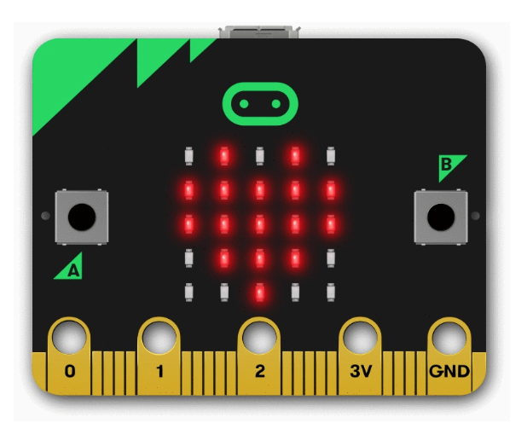

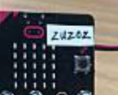
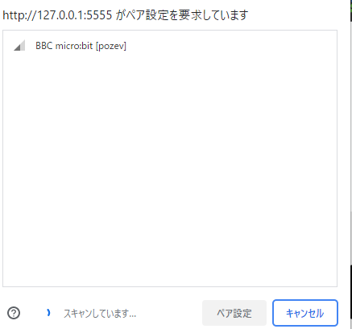
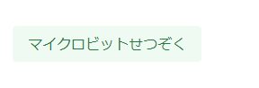
マイクロビットのせつぞくほうほう
テキスト
１０ページ
MicroBit(マイクロビット)
コントロール
マイクロビットをつかって、
ノートパソコンとつうしんをします。
自分のマイクロビットのなまえをえらんで”ペア接続”をおしてください。
自分のマイクロビットの名前をおぼえます
“マイクロビットせつぞく”
をおします
Notes:
スクラッチの説明「ブロックでできるプログラミング」
事前にmicrobitの！マーク

Slide 11
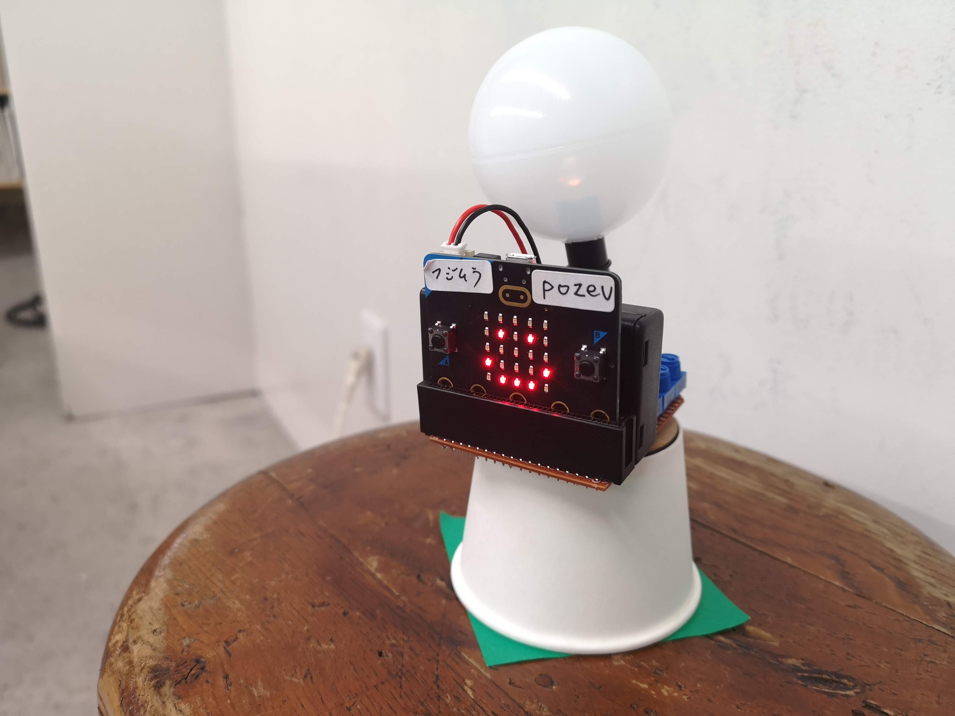
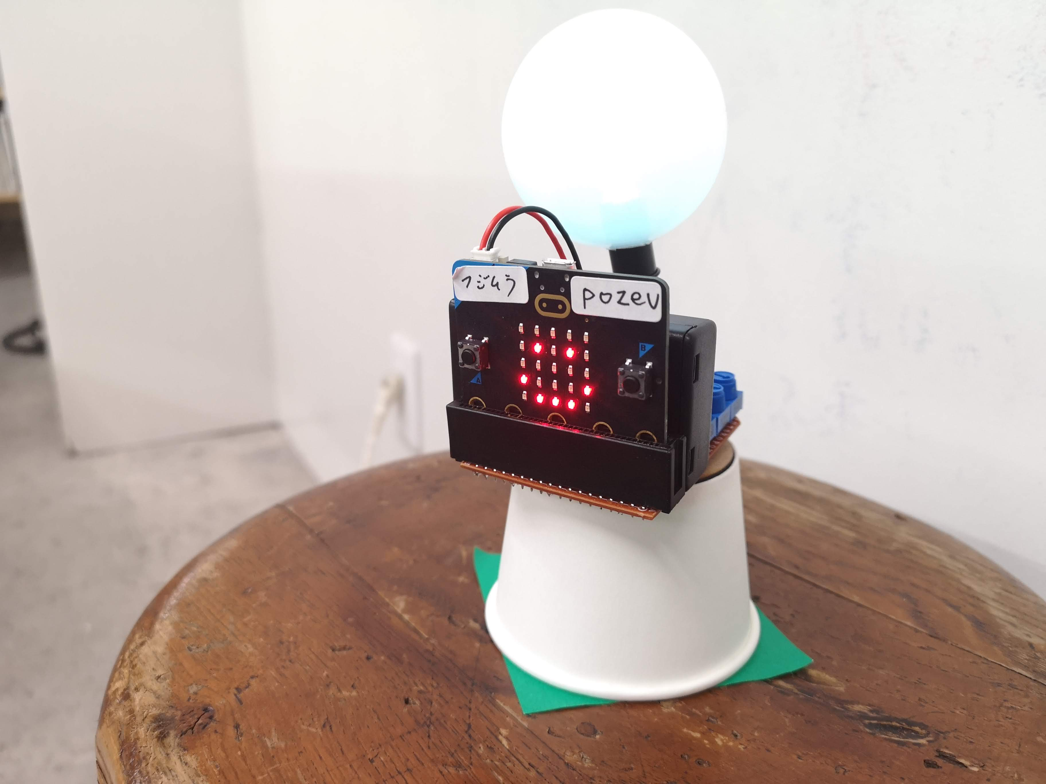
つくったプログラムで色をすいとってみよう
テキスト
１１ページ
①カラーキャッチャーをものの上にのせます
② Aボタン、Bボタンをおします
Aボタン
色をすいとる
Bボタン
色をまぜる
③すいとった色に光って、がめんに“あか”・“みどり”・“あお”の大きさがでます
すいとった色に光るよ！
色の“あか”・“みどり”・“あお”はどれくらいかな？
Notes:
・ブロックごとに役割

Slide 12
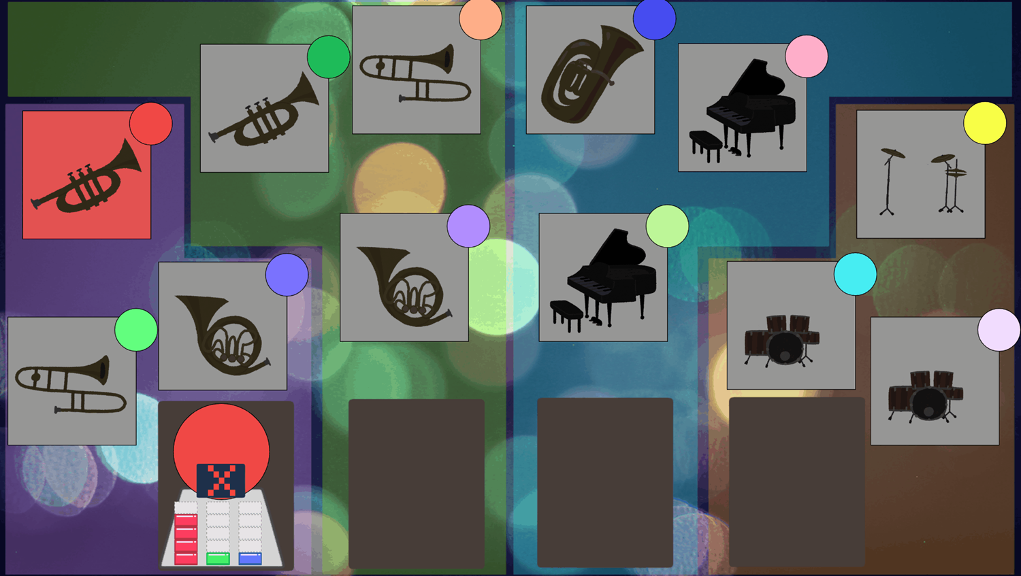
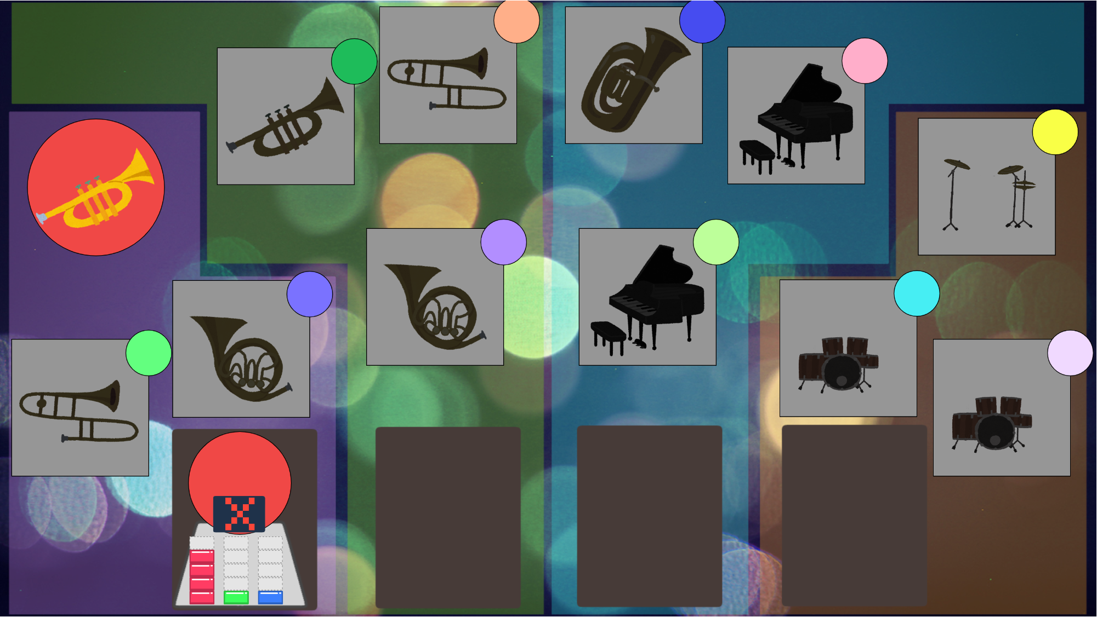
光と音楽のイルミネーションを作ろう
テキスト
１２ページ
①いろんな楽器の
シルエットがでてきます！
②右上の●の色と
自分のカラーキャッチャーの色
が同じなら光ります！
③これが光ったら
クリック！そうすると……？
⑤ほかの楽器の色も見つけて
全部の楽器でえんそうしよう！
④楽器に色がやどり、
音楽が流れはじめます！
Notes:
スクラッチの説明「ブロックでできるプログラミング」
事前にmicrobitの！マーク

